Slide 1



KRAJOWY PLAN ODBUDOWY
WSPARCIE DLA JST
28 LIPCA 2025 R.

Slide 2
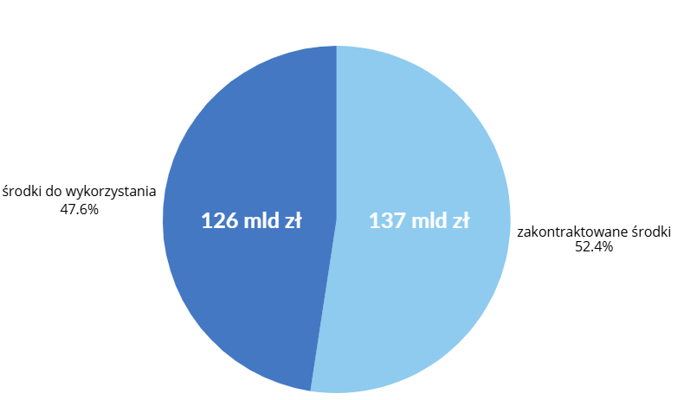
KPO – podstawowe informacje
Program dotyczy reform i inwestycji rozpoczętych po 1 lutego 2020 r. (lub 2022 r. – REPowerEU)
i zakończonych do sierpnia 2026 r.
Część dotacyjna KPO - wartość umów 71 242,4 mln zł (63,8% alokacji).
Część pożyczkowa - wartość umów 65 792,5 mln zł (43,9% alokacji).

Slide 3
Inwestycja | Pozostało do zakontraktowania
A1.3.1 Wdrożenie reformy planowania i zagospodarowania przestrzennego | 877,9 mln zł
A3.1.1 Wsparcie rozwoju nowoczesnego kształcenia zawodowego, szkolnictwa wyższego oraz uczenia się przez całe życie | 64,2 mln zł
A4.2.1 Wsparcie programów dofinansowania miejsc opieki nad dziećmi 0-3 lat (żłobki, kluby dziecięce) w ramach MALUCH+ | 626,9 mln zł
B1.1.3 Wymiana źródeł ciepła i poprawa efektywności energetycznej szkół | 828,4 mln zł
B1.1.4 Zwiększenie efektywności energetycznej obiektów lokalnej aktywności społecznej | 109,6 mln zł
B1.1.5 Poprawa efektywności energetycznej w budynkach mieszkalnych wielorodzinnych | 610,9 mln zł
B3.1.1 Inwestycje w zrównoważoną gospodarkę wodno-ściekową na terenach | 33,8 mln zł
D4.1.1 Rozwój opieki długoterminowej poprzez modernizację infrastruktury podmiotów leczniczych na poziomie powiatowym | 18,1 mln zł
E1.1.2-2/2 Zero i niskoemisyjny transport zbiorowy (autobusy) | 370,9 mln zł
E2.1.2 Pasażerski tabor kolejowy | 1 136,0 mln zł
B3.2.1-1/3 Inwestycje w neutralizację zagrożeń oraz odnowę wielkoobszarowych terenów zdegradowanych i Morza Bałtyckiego | 181,4 mln zł
B3.3.1 Inwestycje w zwiększanie potencjału zrównoważonej gospodarki wodnej na obszarach wiejskich | 1 140,3 mln zł
B3.4.1 Inwestycje na rzecz zielonej transformacji miast | 10 853,5 mln zł
B3.5.1 Inwestycje w energooszczędne budownictwo mieszkaniowe dla gospodarstw domowych o niskich i średnich dochodach | 1 978,3 mln zł
C4.1.1. Wsparcie zaawansowanej transformacji cyfrowej | 2 800 mln zł
E1.2.1 Zeroemisyjny transport zbiorowy w miastach (tramwaje) | 275,3 mln zł
KPO dla JST
36 mld zł
ok. 21,9 mld zł
trafi łącznie do samorządów
pozostało do wykorzystania
trwające nabory:
877,9 mln zł
610,9 mln zł
1 978,3 mln zł
2 800 mln zł
A1.3.1 Wdrożenie reformy planowania i zagospodarowania przestrzennego
B1.1.5 Poprawa efektywności energetycznej w budynkach mieszkalnych wielorodzinnych
B3.5.1 Inwestycje
w energooszczędne budownictwo mieszkaniowe dla gospodarstw domowych o niskich i średnich
dochodach
C4.1.1. Wsparcie zaawansowanej transformacji cyfrowej

Slide 4
Fundusz Bezpieczeństwa i Obronności
W ramach zakończonej rewizji KPO dodana została nowa inwestycja w komponencie A – Fundusz Bezpieczeństwa i Obronności (FBiO), którego celem będzie zwiększenie bezpieczeństwa Polski oraz wzmocnienie naszej gotowości na sytuacje kryzysowe. Fundusz będzie odpowiadał na aktualne potrzeby zarówno sektora publicznego, jak i prywatnego, wspierając projekty ważne z punktu widzenia obronności i ochrony ludności. Całkowita wartość inwestycji to 5,58 mld euro.
Środki z nowego funduszu zostaną przeznaczone na:
Ochronę ludności – budowa i modernizacja schronów, systemów łączności i infrastruktury krytycznej (np. wodociągów)
Inwestycje w rozwój polskiego, nowoczesnego przemysłu działającego na rzecz bezpieczeństwa i obronności;
Infrastrukturę dual-use – modernizacja dróg, mostów i linii kolejowych, które mogą służyć celom cywilnym i wojskowym
Cyberbezpieczeństwo – wzmocnienie systemów chroniących ważne dane i infrastrukturę, m.in. przez budowę bezpiecznych centrów danych w Polsce
Przyjęcie ustawy ustanawiającej FBiO planowane jest na koniec III kw. br. zaś przyjęcie strategii inwestycyjnej określającej priorytety, ramy operacyjne i zasady alokacji środków dla przyszłych naborów - IV kw. br.
Planowane uruchomienie naborów to druga połowa 2026 r.

Slide 5

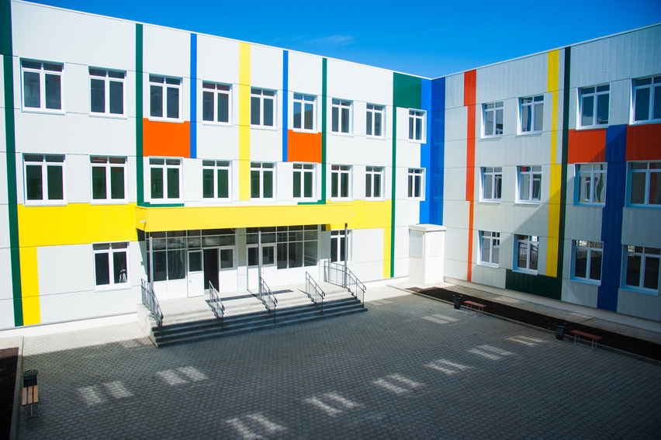
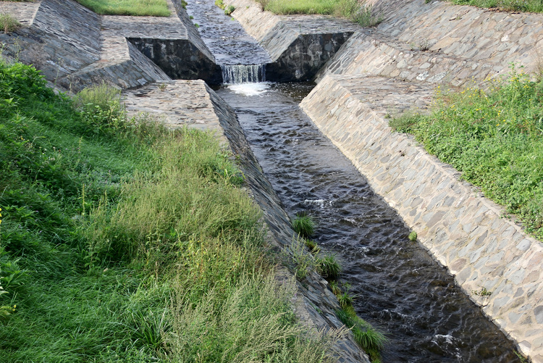
Dotychczasowe wsparcie w województwie łódzkim
Wsparcie dla łódzkiego JST
Województwo łódzkie plasuje się na 7. miejscu pod względem wartości umów na środki z inwestycji KPO.
A1.3.1. Wdrożenie reformy planowania i zagospodarowania przestrzennego – 1 umowa na kwotę 1 174 706,72 zł A4.2.1 Wsparcie placówek opieki nad dziećmi w wieku do trzech lat (żłobki, kluby dziecięce) w ramach programu MALUCH+ - 76 umów na kwotę 119046197 zł A3.1.1. Wsparcie rozwoju nowoczesnego kształcenia zawodowego, szkolnictwa wyższego oraz uczenia się przez całe życie – 1 umowa na kwotę 17 728 850 zł B1.1.3. Termomodernizacja instytucji edukacyjnych – 12 umów na kwotę 35 957 239,55 zł B1.1.4. Zwiększenie efektywności energetycznej obiektów lokalnej aktywności społecznej – 6 umów na kwotę 12 028 512,06 zł B1.1.5 Poprawa efektywności energetycznej w budynkach mieszkalnych wielorodzinnych – 110 umów na kwotę 10425521,41 zł B2.2.2. Instalacje OZE realizowane przez społeczności energetyczne [PRZENIESIONO1 do 12.02 (G1.1.2)] – 11 umów na kwotę 1 388 295,64 zł B3.1.1. Inwestycje w zrównoważoną gospodarkę wodno-ściekową na terenach wiejskich – 15 umów na kwotę 60 490 769,37 zł B3.2.1-1/3. Inwestycje w neutralizację zagrożeń oraz odnowę wielkoobszarowych terenów zdegradowanych i Morza Bałtyckiego – 2 umowy na kwotę 21 748 319,88 zł B3.3.1. Inwestycje w zwiększanie potencjału zrównoważonej gospodarki wodnej na obszarach wiejskich – 21 umów na kwotę 2 248 583 zł B3.4.1. Inwestycje na rzecz zielonej transformacji miast – 25 umów na kwotę 50011343,33 zł B3.5.1. Inwestycje w energooszczędne mieszkania dla gospodarstw domowych o niskich i średnich dochodach – 1 umowa na kwotę 7054858,81 zł D1.1.1. Rozwój i modernizacja infrastruktury centrów opieki wysokospecjalistycznej i innych podmiotów leczniczych – 8 umów na kwotę 361 086 237,7 zł D4.1.1. Rozwój opieki długoterminowej poprzez modernizację infrastruktury podmiotów leczniczych na poziomie powiatowym – 8 umów na kwotę 103 568 881,6 zł E2.1.2. Pasażerski tabor kolejowy – 22 umowy na kwotę 682 045 000 zł
319 umów
1668 mln zł
L.p. | Województwo | Dofinansowanie z KPO (zł)
1 | MAZOWIECKIE | 28 587 360 791,98
2 | ŚLĄSKIE | 16 955 770 272,57
3 | LUBELSKIE | 15 676 981 677,06
4 | WIELKOPOLSKIE | 14 427 088 105,95
5 | POMORSKIE | 13 432 816 464,14
6 | MAŁOPOLSKIE | 7 828 411 326,43
7 | ŁÓDZKIE | 4 556 336 159,79
8 | DOLNOŚLĄSKIE | 4 067 442 713,75
9 | WARMIŃSKO-MAZURSKIE | 3 451 424 558,57
10 | KUJAWSKO-POMORSKIE | 2 997 479 688,32
11 | PODLASKIE | 2 362 324 073,75
12 | ZACHODNIOPOMORSKIE | 2 053 580 310,55
13 | PODKARPACKIE | 2 032 531 646,60
14 | ŚWIĘTOKRZYSKIE | 1 616 079 287,61
15 | OPOLSKIE | 1 471 241 561,62
16 | LUBUSKIE | 1 060 121 879,93
lubelskie
mazowieckie

Slide 6

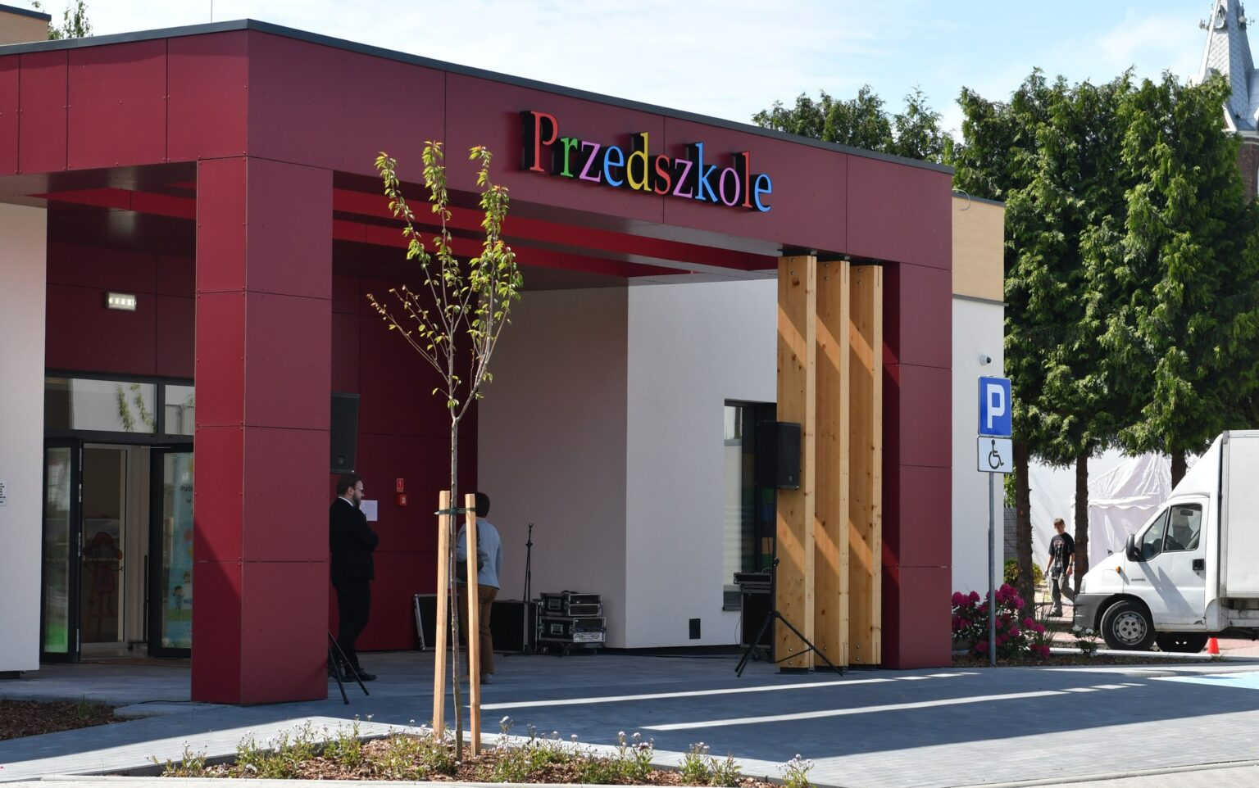

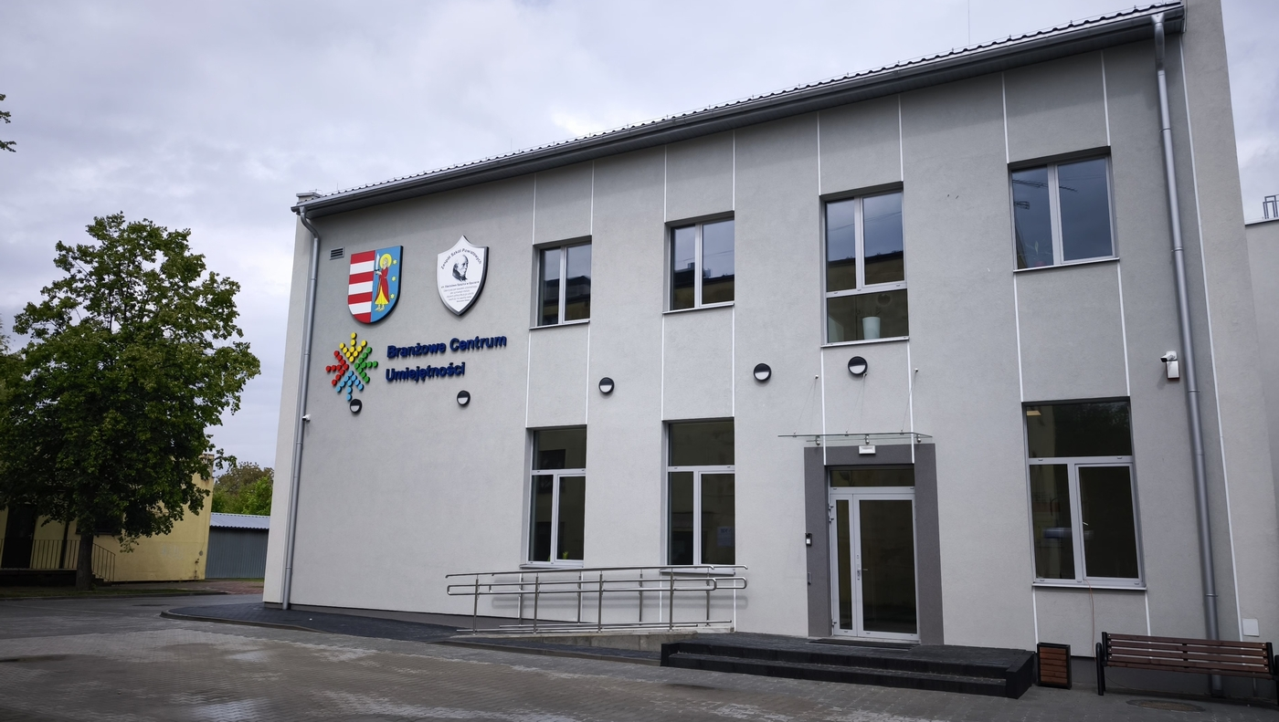

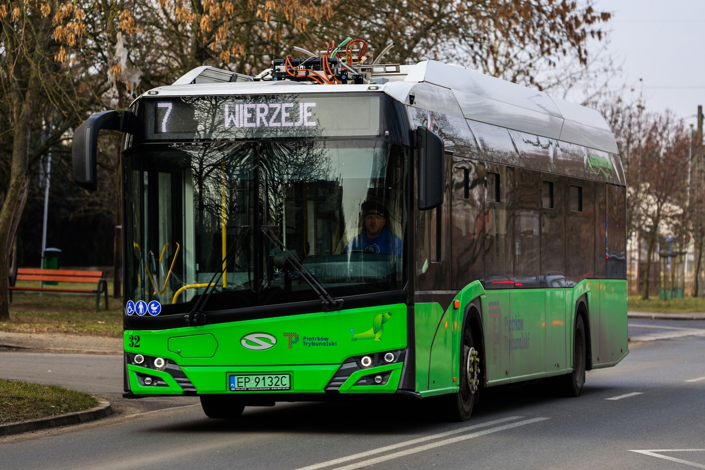

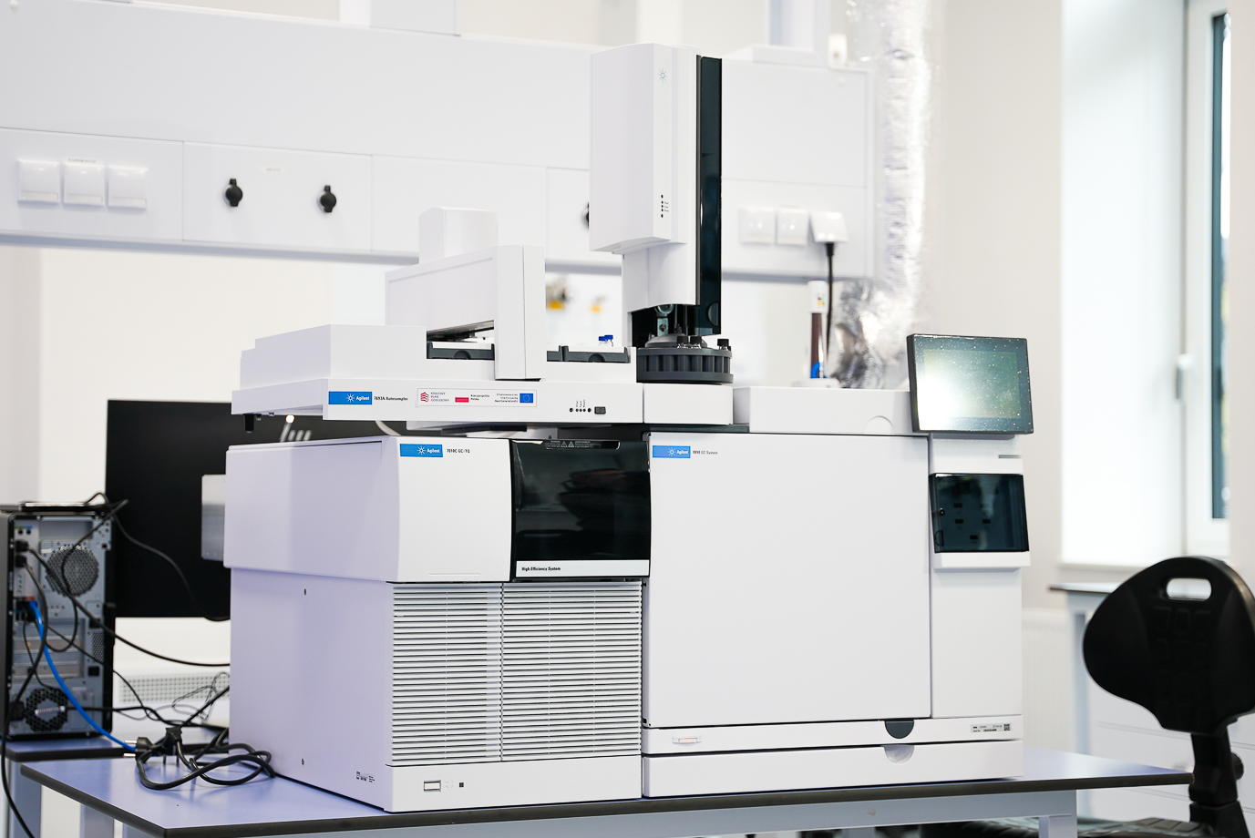

W łódzkim
Przykłady efektów KPO
Rusiec
Nowoczesna edukacja:
utworzone Branżowe Centra Umiejętności rozwijające umiejętności potrzebne na nowoczesnym rynku pracy; podpisane umowy na 119; wartość docelowa – 120.
38
Utworzono Klubik Dziecięcy „Promyczek”
351 311
wydanych bonów na zakup laptopów dla nauczycieli; wskaźnik docelowy – 465 000.
Opoczno
7 989
utworzonych nowych miejsc w żłobkach i klubach dziecięcych; wskaźnik docelowy - 47 500.
Utworzono Branżowe Centrum Umiejętności Przemysłu Ceramicznego
Energetyka i mobilność:
339
na dostawę tylu nisko i zeroemisyjnych autobusów zostały podpisane umowy
Piotrków Trybunalski
274 654
przeprowadzonych termomodernizacji domów jednorodzinnych; wskaźnik docelowy – 379 000.
Podpisano umowę na dostawę 11 autobusów
Bezpieczne i ekologiczne rolnictwo:
przedsiębiorstw z sektora rolno-spożywczego zmodernizowało infrastrukturę; wskaźnik docelowy - 830.
Skierniewice
215
44 649
rolników i rybaków zrealizowało projekty modernizacji infrastruktury i wyposażenia; wskaźnik docelowy - 42 641.
Utworzono kompleks zielonych laboratoriów w Instytucie Ogrodnictwa – Państwowym Instytucie Badawczym
35
umów na modernizację infrastruktury badawczej działającej na rzecz bezpiecznej gleby, wód i żywności; wskaźnik docelowy – 48.
Notes:
Slajd do aktualizacji WKiW

Slide 7
Środki finansowe dla Jednostek Samorządu Terytorialnego w programie
Fundusze Europejskie na Infrastrukturę, Klimat, Środowisko 2021-2027
212 umów o dofinansowanie, których beneficjentami są
jednostki samorządu terytorialnego
całkowita ich wartość wynosi 22,5 mld zł
dofinansowanie UE wynosi 15,5 mld zł
W harmonogramie naborów przewidziane jest 9 naborów,
w których udział mogą brać jednostki samorządu terytorialnego.
Nabory te dedykowane są beneficjentom z całego kraju.
Łączna wartość środków przewidzianych do rozdysponowanie
w tych naborach to ponad 3,2 mld zł.
Notes:
Zgodnie ze stanem na 22 lipca br. w ramach FEnIKS podpisaliśmy 474 umów o dofinansowanie, których całkowita wartość wynosi ponad 68,1 mld zł przy dofinansowaniu ze środków UE w wysokości 41,4 mld zł.
W ramach FEnIKS zostało podpisanych łącznie 212 umów o dofinansowanie, których beneficjentami są jednostki samorządu terytorialnego, całkowita ich wartość wynosi 22,5 mld zł, przy wsparciu UE 15,5 mld zł.
Ogłoszonych zostało 128 naborów wniosków z budżetem 86,5 mld zł, z czego 43 w trybie konkurencyjnym z budżetem 13,7 mld zł oraz 85 w trybie niekonkurencyjnym z budżetem 72,8 mld zł.
W harmonogramie naborów w ramach FEnIKS przewidziane jest 9 naborów, w których udział mogą brać jednostki samorządu terytorialnego. Nabory te dedykowane są beneficjentom z całego kraju. Obejmują one sektory takie jak transport, energetyka, środowisko, kultura. Łączna wartość środków przewidzianych do rozdysponowanie w tych naborach to ponad 2,8 mld zł.

Slide 8
Na co wsparcie dla samorządów z programu Fundusze Europejskie na Infrastrukturę, Klimat, Środowisko 2021-2027?
Sektor energetyki
Źródła wysokosprawnej kogeneracji
Sektor środowiska
Gospodarka odpadami
Rozwój sieci ciepłowniczych
Odnawialne źródła energii
Gospodarka wodno-ściekowa
Adaptacja terenów zurbanizowanych do zmian klimatu
Zielono-niebieska infrastruktura wraz ze stosownym zapleczem
Infrastruktura dla wody do spożycia
Wsparcie zrównoważonych systemów gospodarowania wodami opadowymi
Rekultywacja i remediacja terenów zdegradowanych działalnością gospodarczą
Zieleń miejska
Notes:
SEKTOR ENERGETYKI
Łączna alokacja na transformację energetyczną w programie FEnIKS: 5,96 mld euro. Wsparcie przeznaczone jest na poprawę efektywności energetycznej (ok. 2,61 mld euro), infrastrukturę ciepłowniczą (ok. 974 mln euro), odnawialne źródła energii (908 mln euro), infrastrukturę elektroenergetyczną i gazową (ok. 1,471 mld euro).
Warto podkreślić, że nawet jeśli dofinansowanie w ramach niżej wymienionych obszarów nie zawsze jest dostępne bezpośrednio dla jst, to niewątpliwie skorzystają na nim też samorządy. Środki te są niezbędne do efektywnego i kompleksowego przeprowadzenia procesu transformacji energetycznej i niezaprzeczalnie wpływają na komfort życia lokalnych mieszkańców.
FEnIKS wspiera inwestycje z zakresu transformacji energetycznej w ramach 4 głównych obszarów:
efektywności energetycznej i redukcji emisji gazów cieplarnianych
Wspierane są inwestycje przyczyniające się do poprawy jakości powietrza oraz zmniejszenia emisji gazów cieplarnianych. Finansowanie otrzymał m.in. krajowy program „Czyste Powietrze”, w którym preferowane są kompleksowe przedsięwzięcia łączące wymianę źródeł ciepła z termomodernizacją w domach jednorodzinnych. Wspierane są także przedsięwzięcia mające na celu podniesienie efektywności energetycznej w budynkach użyteczności publicznej, budynkach wielorodzinnych oraz w przedsiębiorstwach.
infrastruktury ciepłowniczej
W kierunku poprawy jej efektywności energetycznej, rozwój systemów ciepłowniczych i wysokosprawnej kogeneracji, tj. skojarzonej produkcji energii elektrycznej i ciepła (w tym także magazynów energii cieplnej/elektrycznej przyczyniających się do integracji energii z OZE). Z tego wsparcia mogą korzystać również jednostki samorządu terytorialnego, działające w ich imieniu jednostki organizacyjne oraz podmioty świadczące usługi publiczne w ramach realizacji obowiązków własnych jednostek samorządu terytorialnego.
produkcji energii z odnawialnych źródeł (OZE)
Jednym z priorytetów programu jest także przejście na produkcję tzw. czystej energii. Wspieramy budowę i rozbudowę instalacji do produkcji OZE, a także magazynowanie energii ze wszystkich rodzajów OZE (w tym gazów odnawialnych), infrastrukturę towarzyszącą oraz sieci do odbioru energii oraz paliw z OZE, jak również program Mój Prąd.
wsparcia infrastruktury energetycznej (sieci gazowe oraz elektroenergetyczne)
Dodatkowo wspierane są inwestycje w infrastrukturę sieci przesyłowych i dystrybucji energii elektrycznej i gazu, a także magazynowania energii – środki te skierowane są do przedsiębiorstw energetycznych, niemniej korzyści z realizacji tych projektów będą czerpać także samorządy (poprawa dostępności energii, poprawa jakości dostaw, poprawa warunków dla prowadzenia działalności gospodarczej).
SEKTOR ŚRODOWISKA
W ramach programu FEnIKS przeznaczono 3,66 mld euro na działania związane z ochroną środowiska.
W sektorze środowiska, w odniesieniu do miast, przewidziano działania wspierające:
Gospodarkę odpadami
Sektor gospodarki odpadami przewiduje możliwość wsparcia systemów selektywnego zbierania odpadów komunalnych, instalacji do przetwarzania odpadów komunalnych, a także dofinansowanie działań w zakresie zapobiegania powstawaniu odpadów żywności (poprzez wykorzystanie niesprzedanych produktów spożywczych lub produktów spożywczych o krótkim terminie przydatności do spożycia).
Gospodarkę wodno-ściekową
W zakresie gospodarki wodno – ściekowej możliwe jest dofinansowanie kompleksowych projektów o wielkości co najmniej 15 000 RLM w aglomeracjach ujętych w Krajowym programie oczyszczania ścieków komunalnych (KPOŚK) jako niespełniające wymaganych warunków zgodności z Dyrektywą 91/271/EWG dotyczącą oczyszczania ścieków komunalnych, tj. dyrektywy ściekowej.
Adaptację terenów zurbanizowanych do zmian klimatu oraz Wsparcie zrównoważonych systemów gospodarowania wodami opadowymi
W zakresie środowiska JST mogą się ubiegać o wsparcie na zrównoważone systemy gospodarowania wodami opadowymi z udziałem zieleni/zielono‐niebieskiej infrastruktury/rozwiązań opartych na naturze.
Rekultywację i remediację terenów zdegradowanych działalnością gospodarczą
3 JST korzystają już ze wsparcia rekultywacji i remediacji terenów zdegradowanych działalnością gospodarczą oraz usuwania niewłaściwie składowanych odpadów – Mogilno, Olesno i Kędzierzyn Koźle.
Zielono-niebieska infrastruktura wraz ze stosownym zapleczem oraz Zieleń miejska
W obszarze ochrony przyrody wsparcie obejmuje ochronę in‐situ lub ex‐situ zagrożonych gatunków i siedlisk przyrodniczych oraz przywracania warunków dla rodzimej różnorodności biologicznej w miastach i poza nimi oraz odbetonowania terenów miejskich. Ze wsparcia odbetonowania skorzystało 5 miast i 1 związek – Łódź, Poznań, Rzeszów, Warszawa, Żyrardów i Związek Miast i Gmin Dorzecza Parsęty.
W zakresie obszaru środowiska JST mają możliwość wsparcia dla projektów edukacyjnych w zależności od ich specyfiki.

Slide 9
Na co wsparcie dla samorządów z programu Fundusze Europejskie na Infrastrukturę, Klimat, Środowisko 2021-2027?
Sektor transportu
Transport miejski – infrastruktura i tabor– na podstawie Strategii ZIT
Sektor kultury
Samorządowe instytucje kultury położone w miastach średnich tracących funkcje społeczno-gospodarcze (139 miast). Beneficjent - miasto średnie tracące funkcje społeczno-gospodarcze
Kolej miejska – infrastruktura i tabor
Instytucje kultury prowadzone przez JST, zlokalizowane na obszarach wpisanych na listę UNESCO lub Pomników Historii
Instytucje kultury współprowadzone przez jst z administracją rządową
Notes:
Sektor transportu FEnIKS dla JST
W zakresie transportu miejskiego, w programie FEnIKS, głównym wyzwaniem jest stworzenie warunków dla zrównoważonej mobilności, czyli przeniesienie części ruchu z pojazdów indywidualnych na czysty transport zbiorowy, który będzie bardziej atrakcyjny i dostępny dla wszystkich użytkowników.
Wsparcie obejmuje:
projekty infrastrukturalne, w tym: infrastruktura szynowa (tramwajowa, metro), węzły przesiadkowe (w tym: parkingi P&R poza centrami miast), miejskie systemy ITS, rozwiązania IT, systemy sprzedaży biletów i informacji pasażerskiej,
tabor szynowy (tramwaje, metro), tabor autobusowy,
Plany Zrównoważonej Mobilności Miejskiej (SUMP).
Wsparcie zakupu autobusów było realizowane w pierwszej kolejności ze środków KPO. Wychodząc naprzeciw potrzebom zgłaszanym przez samorządy, zaplanowane zostały nabory również w programie FEnIKS. Szczegóły planowanych naborów zostały przekazane do 20 związków ZIT – beneficjentów wsparcia programu FEnIKS.
Podobnie w przypadku kolei miejskiej funkcjonującej w największych miastach gdzie wraz z możliwością dofinansowania infrastruktury kolejowej dopuszczone będzie wsparcie m.in. systemów informatycznych takich jak budowa zintegrowanych platform cyfrowych do obsługi informacji pasażerskiej i sprzedaży biletowej.
Uzupełnieniem powyższych działań będzie również wsparcie samorządów w zakresie zakupu zeroemisyjnego taboru kolejowego do realizacji przewozów pasażerskich o charakterze aglomeracyjnym, co przyczyni się do uatrakcyjnienia transportu publicznego dla pasażerów.
Sektor kultury FEnIKS dla JST
W ramach sektora kultury w programie FEnIKS wsparciu podlegają poniższe obszary:
Obszar 1: Rozwój infrastruktury kultury (zabytkowej i niezabytkowej) - tworzenie odpowiednich warunków infrastrukturalnych sprzyjających aktywnemu uczestnictwu w kulturze i w życiu społecznym. Dzięki interwencji powstanie nowoczesna infrastruktura kultury, odpowiadająca na potrzeby współczesnych odbiorców, zapewniająca użytkownikom komfortowe i bezpieczne warunki korzystania z oferty, sprzyjająca włączeniu społecznemu i edukacji kulturalnej, również poprzez eliminację barier w dostępie do kultury dla osób ze szczególnymi potrzebami.
Obszar 2: Ochrona i podniesienie atrakcyjności turystycznej obiektów dziedzictwa kulturowego - podniesienie atrakcyjności najcenniejszych zabytków, poprawa obsługi ruchu turystycznego, tworzenie lub wzmocnienie marki zabytku oraz rozwój usług wykorzystujących nowoczesne technologie w zakresie prezentacji oferty.
Wśród kwalifikowalnych beneficjentów znajdują się również jednostki samorządu terytorialnego na rzecz samorządowych instytucji kultury, położonych w miastach średnich tracących funkcje społeczno-gospodarcze oraz samorządowe instytucje kultury położone w miastach średnich tracących funkcje społeczno-gospodarcze, a także w przypadku projektów dotyczących obiektów znajdujących się w granicach wpisów obszarowych na listę UNESCO lub na listę Pomników Historii Prezydenta RP na zasadzie wyjątku beneficjentami mogą być jednostki samorządu terytorialnego na rzecz samorządowych instytucji kultury i samorządowe instytucje kultury.

Slide 10
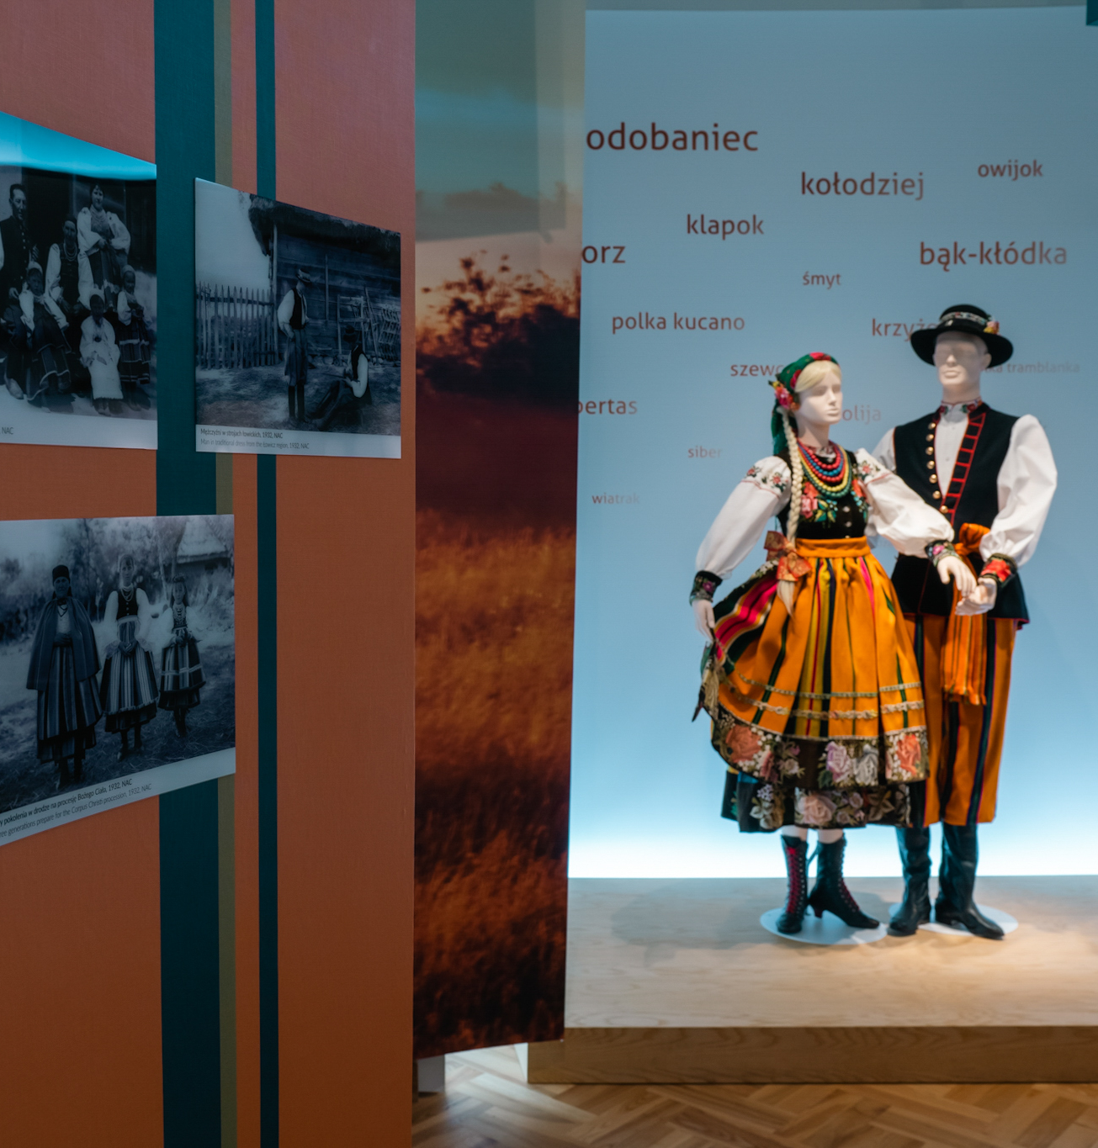
Trwające nabory wniosków kierowane do jednostek samorządu terytorialnego
Infrastruktura kultury i turystyki kulturowej
termin naboru: 02.06.2025-30.09.2025
inwestycje w celu wzmocnienia wpływu kultury i zrównoważonej turystyki na rozwój gospodarczy, włączenie społeczne i innowacje społeczne
budżet naboru: 200 mln PLN
Notes:
W założeniu, program Fundusze Europejskie na Infrastrukturę, Klimat, Środowisko jest programem krajowym, w którym wsparcie udzielane jest dla beneficjentów z całej Polski, bez wyróżnienia na poszczególne województwa, czy powiaty..
Aktualne nabory w programie FEnIKS:
FENX.07.01 Infrastruktura kultury i turystyki kulturowej
trzeci i ostatni nabór wniosków sposobie konkurencyjnym
termin naboru 2.06.2025 – 30.09.2025
budżet naboru: 200 mln zł (z możliwością zwiększenia)
W ramach naboru będą wspierane inwestycje w celu wzmocnienia wpływu kultury i zrównoważonej turystyki na rozwój gospodarczy, włączenie społeczne i innowacje społeczne.
Nabór przeznaczony m.in. dla takich typów beneficjentów jak państwowe instytucje kultury; jednostki samorządu terytorialnego na rzecz samorządowych instytucji kultury, położonych w miastach średnich tracących funkcje społeczno-gospodarcze; samorządowe instytucje kultury położone w miastach średnich tracących funkcje społeczno-gospodarcze; publiczne szkoły i uczelnie artystyczne; podmioty zarządzające obiektami UNESCO lub obiektami z listy Pomników Historii Prezydenta RP, a także posiadającymi tytuł Znak Dziedzictwa Europejskiego. W przypadku tych obiektów na zasadzie wyjątku beneficjentami mogą być: jednostki samorządu terytorialnego na rzecz samorządowych instytucji kultury, samorządowe instytucje kultury, organizacje pozarządowe, kościoły i związki wyznaniowe.

Slide 11
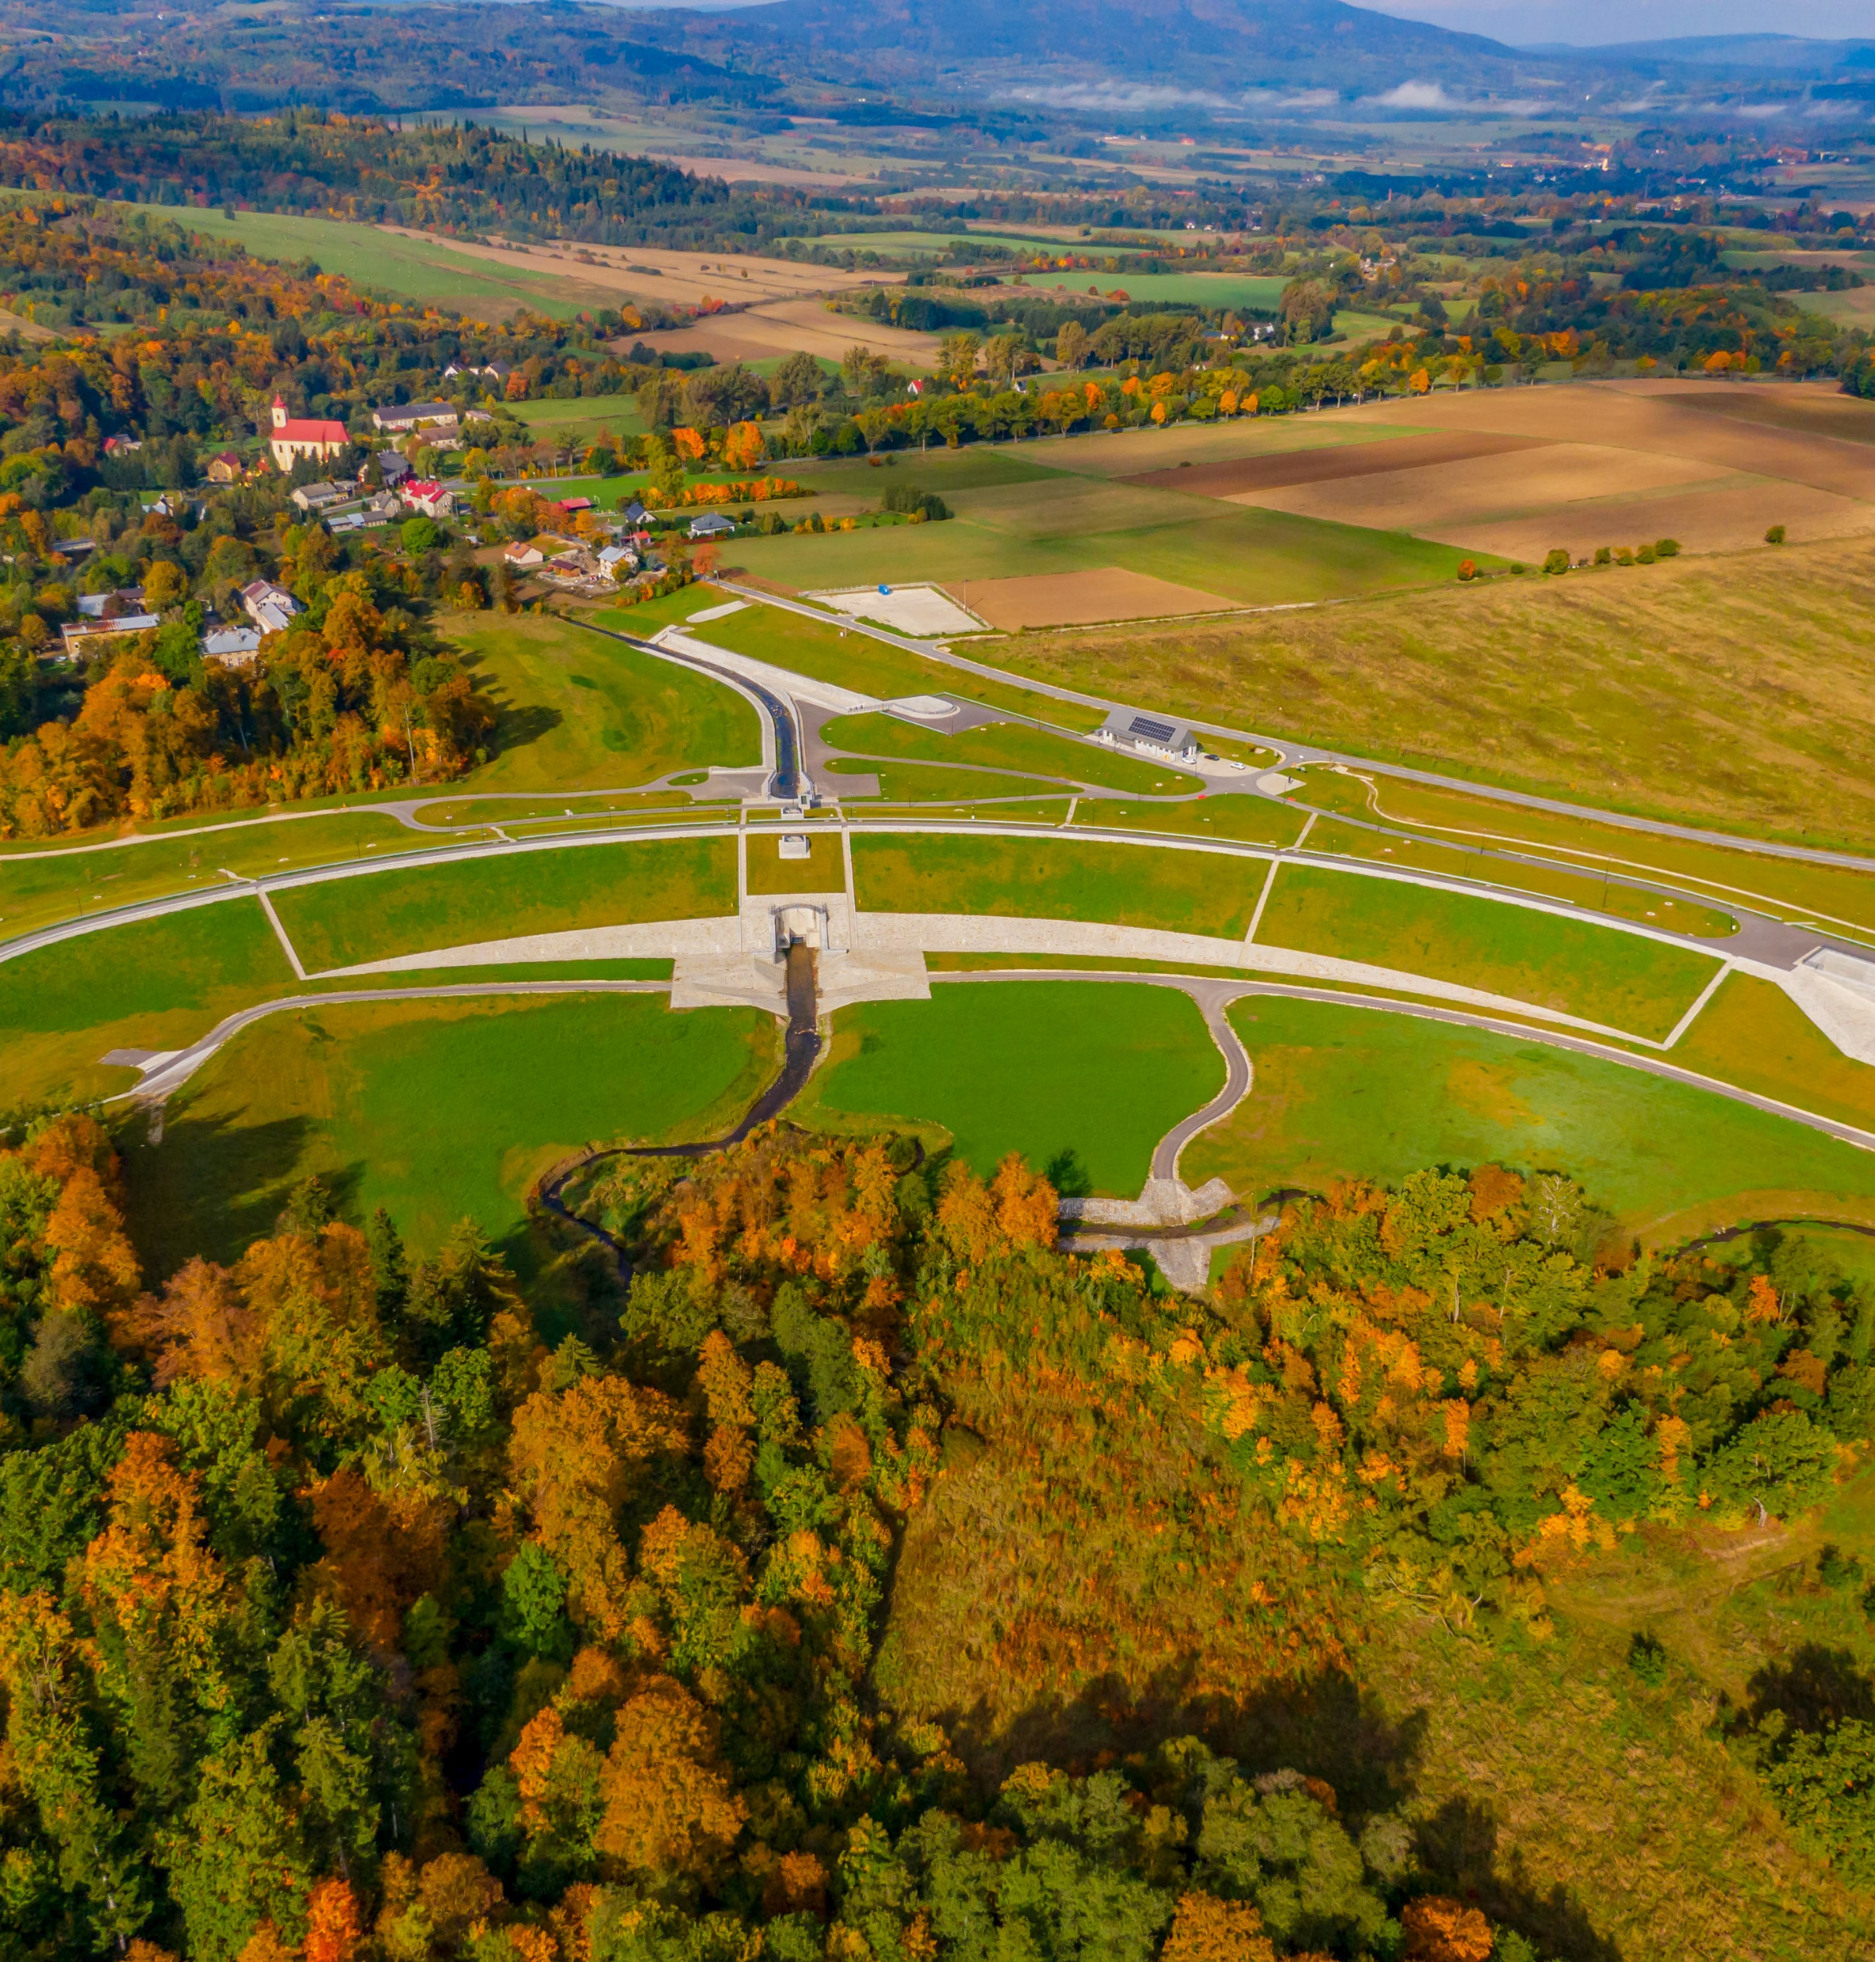
Planowane nabory wniosków kierowane do jednostek samorządu terytorialnego
Edukacja (V nabór) w sektorze środowiska
termin naboru: 29.08.2025-30.01.2026
projekty edukacyjne w zakresie kwestii klimatycznych, adaptacji do zmian klimatu oraz ochrony zasobów wodnych
budżet naboru: 30 mln PLN
Opracowanie planów adaptacji (II nabór)
termin naboru: 29.08.2025-31.12.2025
projekty, których celem jest opracowanie planów adaptacji do zmian klimatu
budżet naboru: 10 mln PLN
Notes:
Planowane nabory w programie FEnIKS:
FENX.02.04 Edukacja (V), sektor środowiska
termin naboru 29.08.2025 - 30.01.2026
budżet naboru to 30 mln zł
W ramach naboru wspierane będą projekty edukacyjne w zakresie kwestii klimatycznych, adaptacji do zmian klimatu oraz ochrony zasobów wodnych.
Nabór przeznaczony dla jednostek samorządu terytorialnego (JST) i ich związków oraz szkół publicznych i innych placówek systemu oświaty, pozarządowych organizacji ekologicznych.
FENX.02.04 Opracowanie planów adaptacji (II nabór)
termin naboru: 29.08.2025 - 31.12.2025
budżet naboru to 10 mln zł
W ramach naboru wspierane będą projekty, których celem jest opracowanie planów adaptacji do zmian klimatu.
Nabór konkurencyjny, przeznaczony dla jednostek samorządu terytorialnego i ich związków, jednostek organizacyjnych działających w imieniu jednostek samorządu terytorialnego, podmiotów świadczących usługi publiczne w ramach realizacji obowiązków własnych jednostek samorządu terytorialnego.

Slide 12
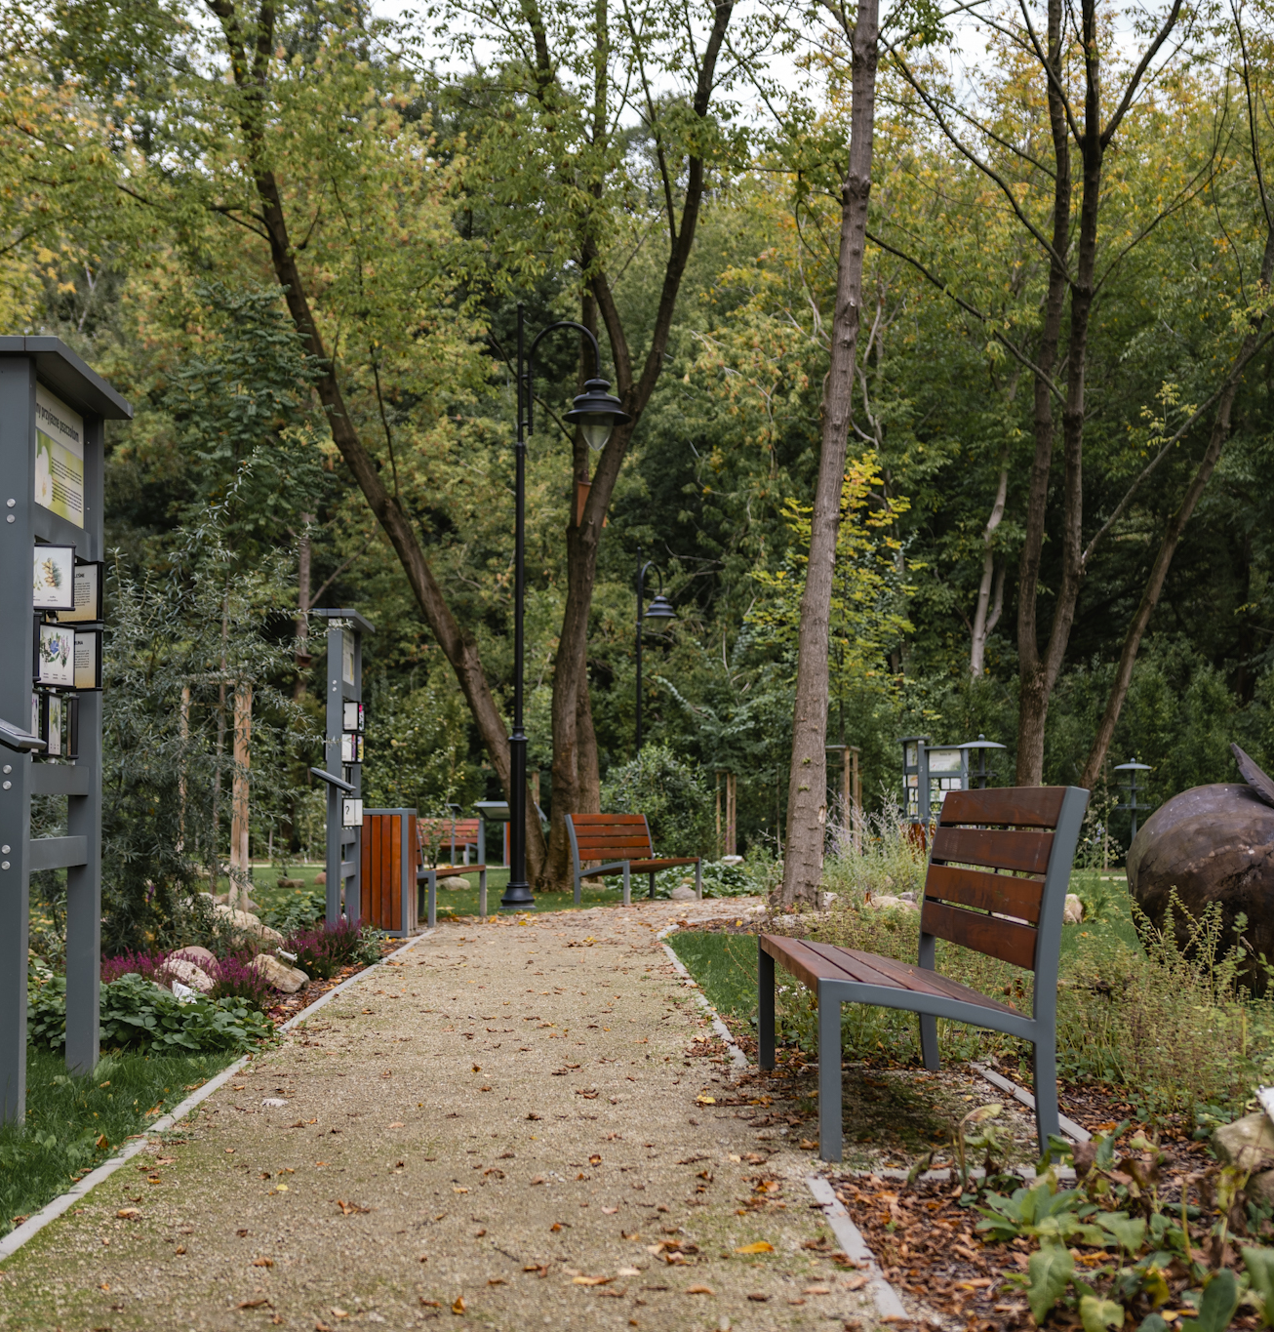
Planowane nabory wniosków kierowane do jednostek samorządu terytorialnego
Ochrona przyrody i rozwój zielonej infrastruktury
termin naboru: 10.10.2025-28.11.2026
rekultywacja i remediacja terenów zdegradowanych działalnością gospodarczą
budżet naboru: 50 mln PLN
Notes:
Planowane nabory w programie FEnIKS:
FENX.01.02 Adaptacja terenów zurbanizowanych do zmian klimatu
termin naboru 15.09.2025 - 27.02.2026
budżet naboru to 500 mln zł
wsparcie zrównoważonych systemów gospodarowania wodami opadowymi z udziałem zieleni/zielono-niebieskiej infrastruktury/rozwiązań opartych na przyrodzie.
FENX.01.05 Ochrona przyrody i rozwój zielonej infrastruktury
termin naboru 10.10.2025 - 28.11.2026
budżet naboru to 50 mln zł
Rekultywacja i remediacja terenów zdegradowanych działalnością gospodarczą.

Slide 13
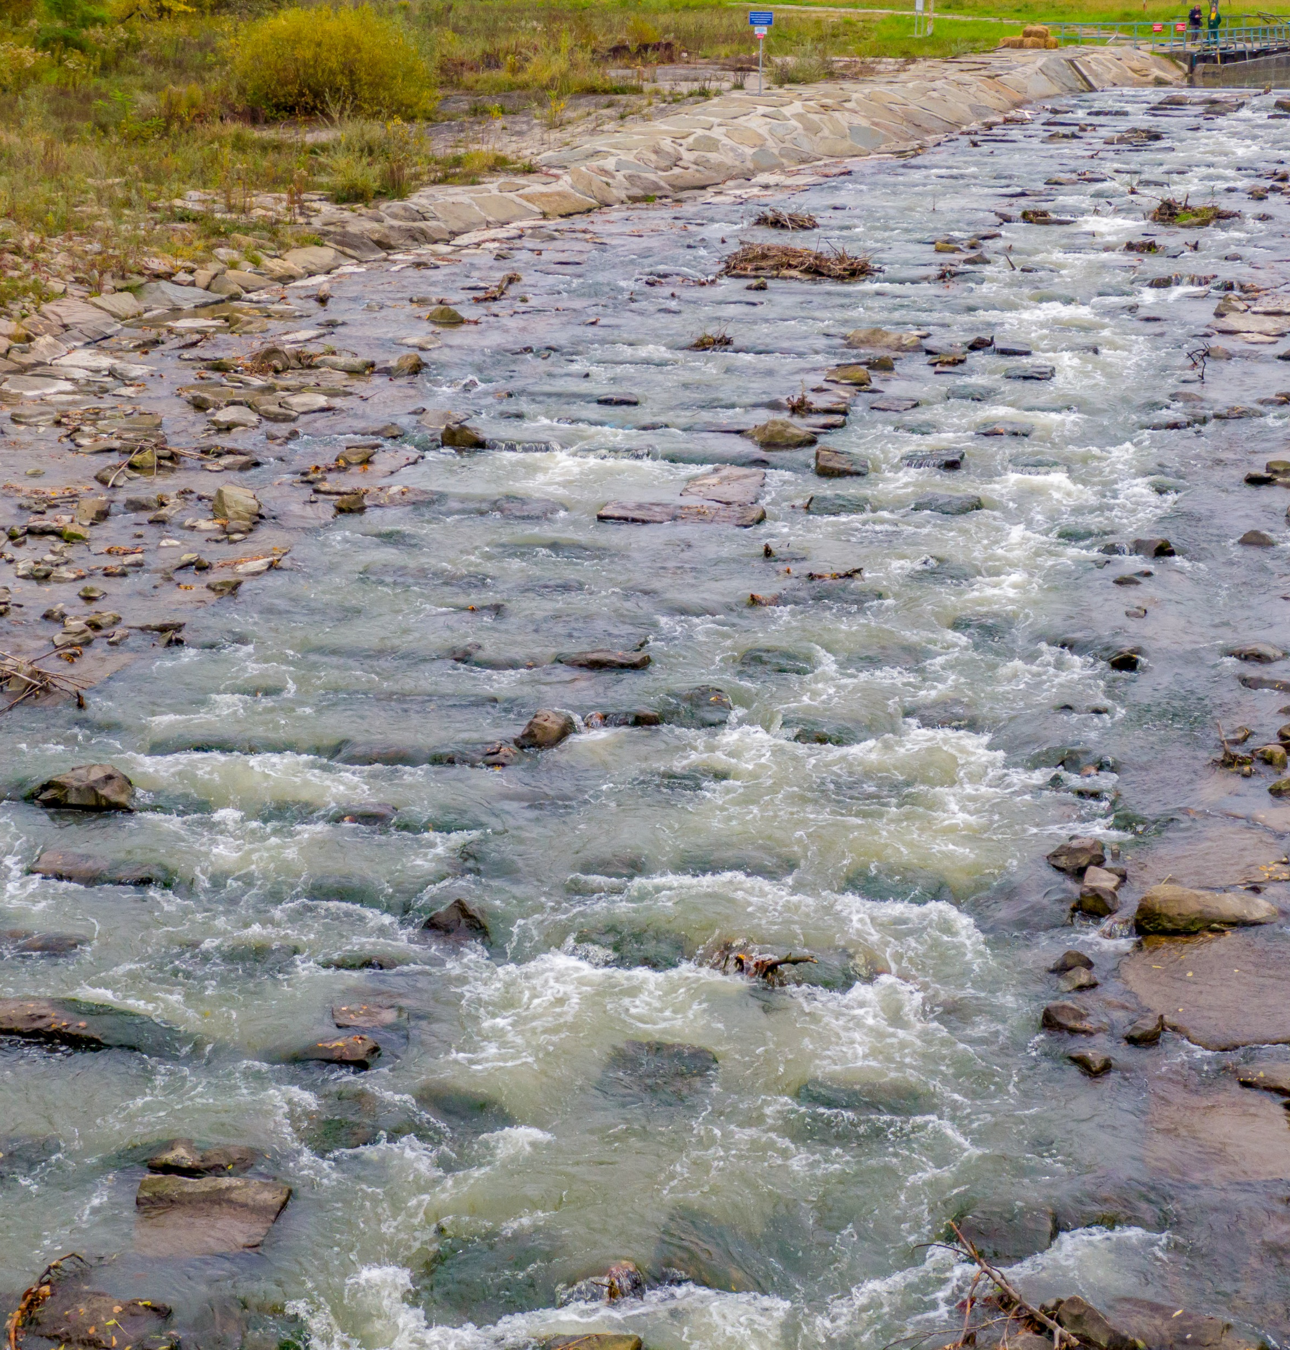
Planowane nabory wniosków dotyczące odbudowy po powodzi kierowane do jednostek samorządu terytorialnego
Wsparcie systemów gospodarowania wodami (III)
(ze środków Funduszu Spójności)
termin naboru: 15.09.2025-27.02.2026
inwestycje w zrównoważone systemy gospodarowania wodami opadowymi z udziałem zieleni, zielono-niebieskiej infrastruktury oraz rozwiązań opartych na przyrodzie
budżet naboru: 500 mln PLN
Wsparcie systemów gospodarowania wodami (III)
(ze środków EFRR)
termin naboru: 30.09.2025-30.04.2026
inwestycje w zrównoważone systemy gospodarowania wodami opadowymi z udziałem zieleni, zielono-niebieskiej infrastruktury oraz rozwiązań opartych na przyrodzie
budżet naboru: 500 mln PLN
Notes:
Planowane nabory w programie FEnIKS:
FENX.01.02 Wsparcie systemów gospodarowania wodami (III)
termin naboru: 15.09.2025 - 27.02.2026
budżet naboru to 500 mln zł (ze środków FS).
inwestycje w zrównoważone systemy gospodarowania wodami opadowymi
z udziałem zieleni, zielono-niebieskiej infrastruktury oraz rozwiązań opartych na przyrodzie.
dla: jednostek samorządu terytorialnego (JST) i ich związków oraz jednostek organizacyjnych działających w imieniu JST, podmiotów świadczących usługi publiczne w ramach realizacji obowiązków własnych JST.
FENX.02.04 Wsparcie systemów gospodarowania wodami (III)
termin naboru 30.09.2025 - 30.04.2026
budżet naboru to 500 mln zł (ze środków EFRR).
inwestycje w zrównoważone systemy gospodarowania wodami opadowymi
z udziałem zieleni, zielono-niebieskiej infrastruktury oraz rozwiązań opartych na przyrodzie.
Wsparcie przeznaczone jest dla jednostek samorządu terytorialnego i ich związków, jednostek organizacyjnych działających w imieniu jednostek samorządu terytorialnego, podmiotów świadczących usługi publiczne w ramach realizacji obowiązków własnych jednostek samorządu terytorialnego.

Slide 14
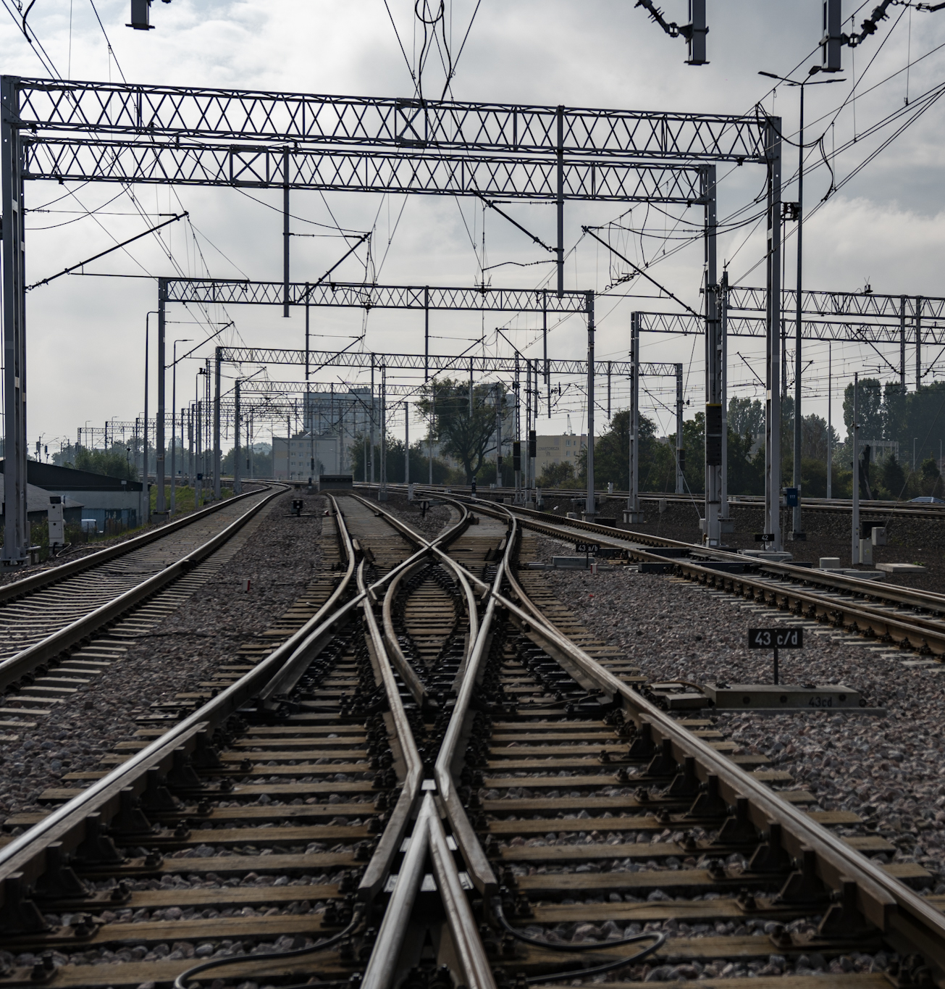
Planowane nabory wniosków kierowane do jednostek samorządu terytorialnego
Zeroemisyjny kolejowy tabor pasażerski
termin naboru: 30.09.2025– 31.01.2026
zakup zeroemisyjnego taboru kolejowego do realizacji przewozów pasażerskich o charakterze ponadregionalnym oraz zakup zeroemisyjnego taboru kolejowego do realizacji przewozów pasażerskich o charakterze aglomeracyjnym
budżet naboru: 1,5 mld PLN
Montaż urządzeń ETCS/GSM-R
termin naboru: 30.09.2025-30.11.2025
modernizacja taboru kolejowego poprzez montaż urządzeń ETCS/GSM-R w pojazdach taboru kolejowego
budżet naboru: 150 mln PLN
Notes:
FENX.05.05 Zeroemisyjny kolejowy tabor pasażerski
Termin naboru: 30.09.2025 r. – 31.01.2026 r.
budżet naboru: 1,5 mld zł
zakres: zakup zeroemisyjnego taboru kolejowego do realizacji przewozów pasażerskich o charakterze ponadregionalnym oraz zakup zeroemisyjnego taboru kolejowego do realizacji przewozów pasażerskich o charakterze aglomeracyjnym
wnioskodawcami mogą być Jednostki Samorządu Terytorialnego, Organizatorzy i operatorzy publicznego transportu zbiorowego, Podmioty świadczące usługi publiczne w ramach realizacji obowiązków własnych jednostek samorządu terytorialnego
FENX.05.05 Montaż urządzeń ETCS/GSM-R
termin naboru: 30.09.2025 r. – 30.11.2025 r.
budżet naboru: 150 mln zł.
zakres: modernizacja taboru kolejowego poprzez montaż urządzeń ETCS/GSM-R w pojazdach taboru kolejowego
wnioskodawcami mogą być Jednostki Samorządu Terytorialnego, Organizatorzy i operatorzy publicznego transportu zbiorowego, Podmioty świadczące usługi publiczne w ramach realizacji obowiązków własnych jednostek samorządu terytorialnego

Slide 15
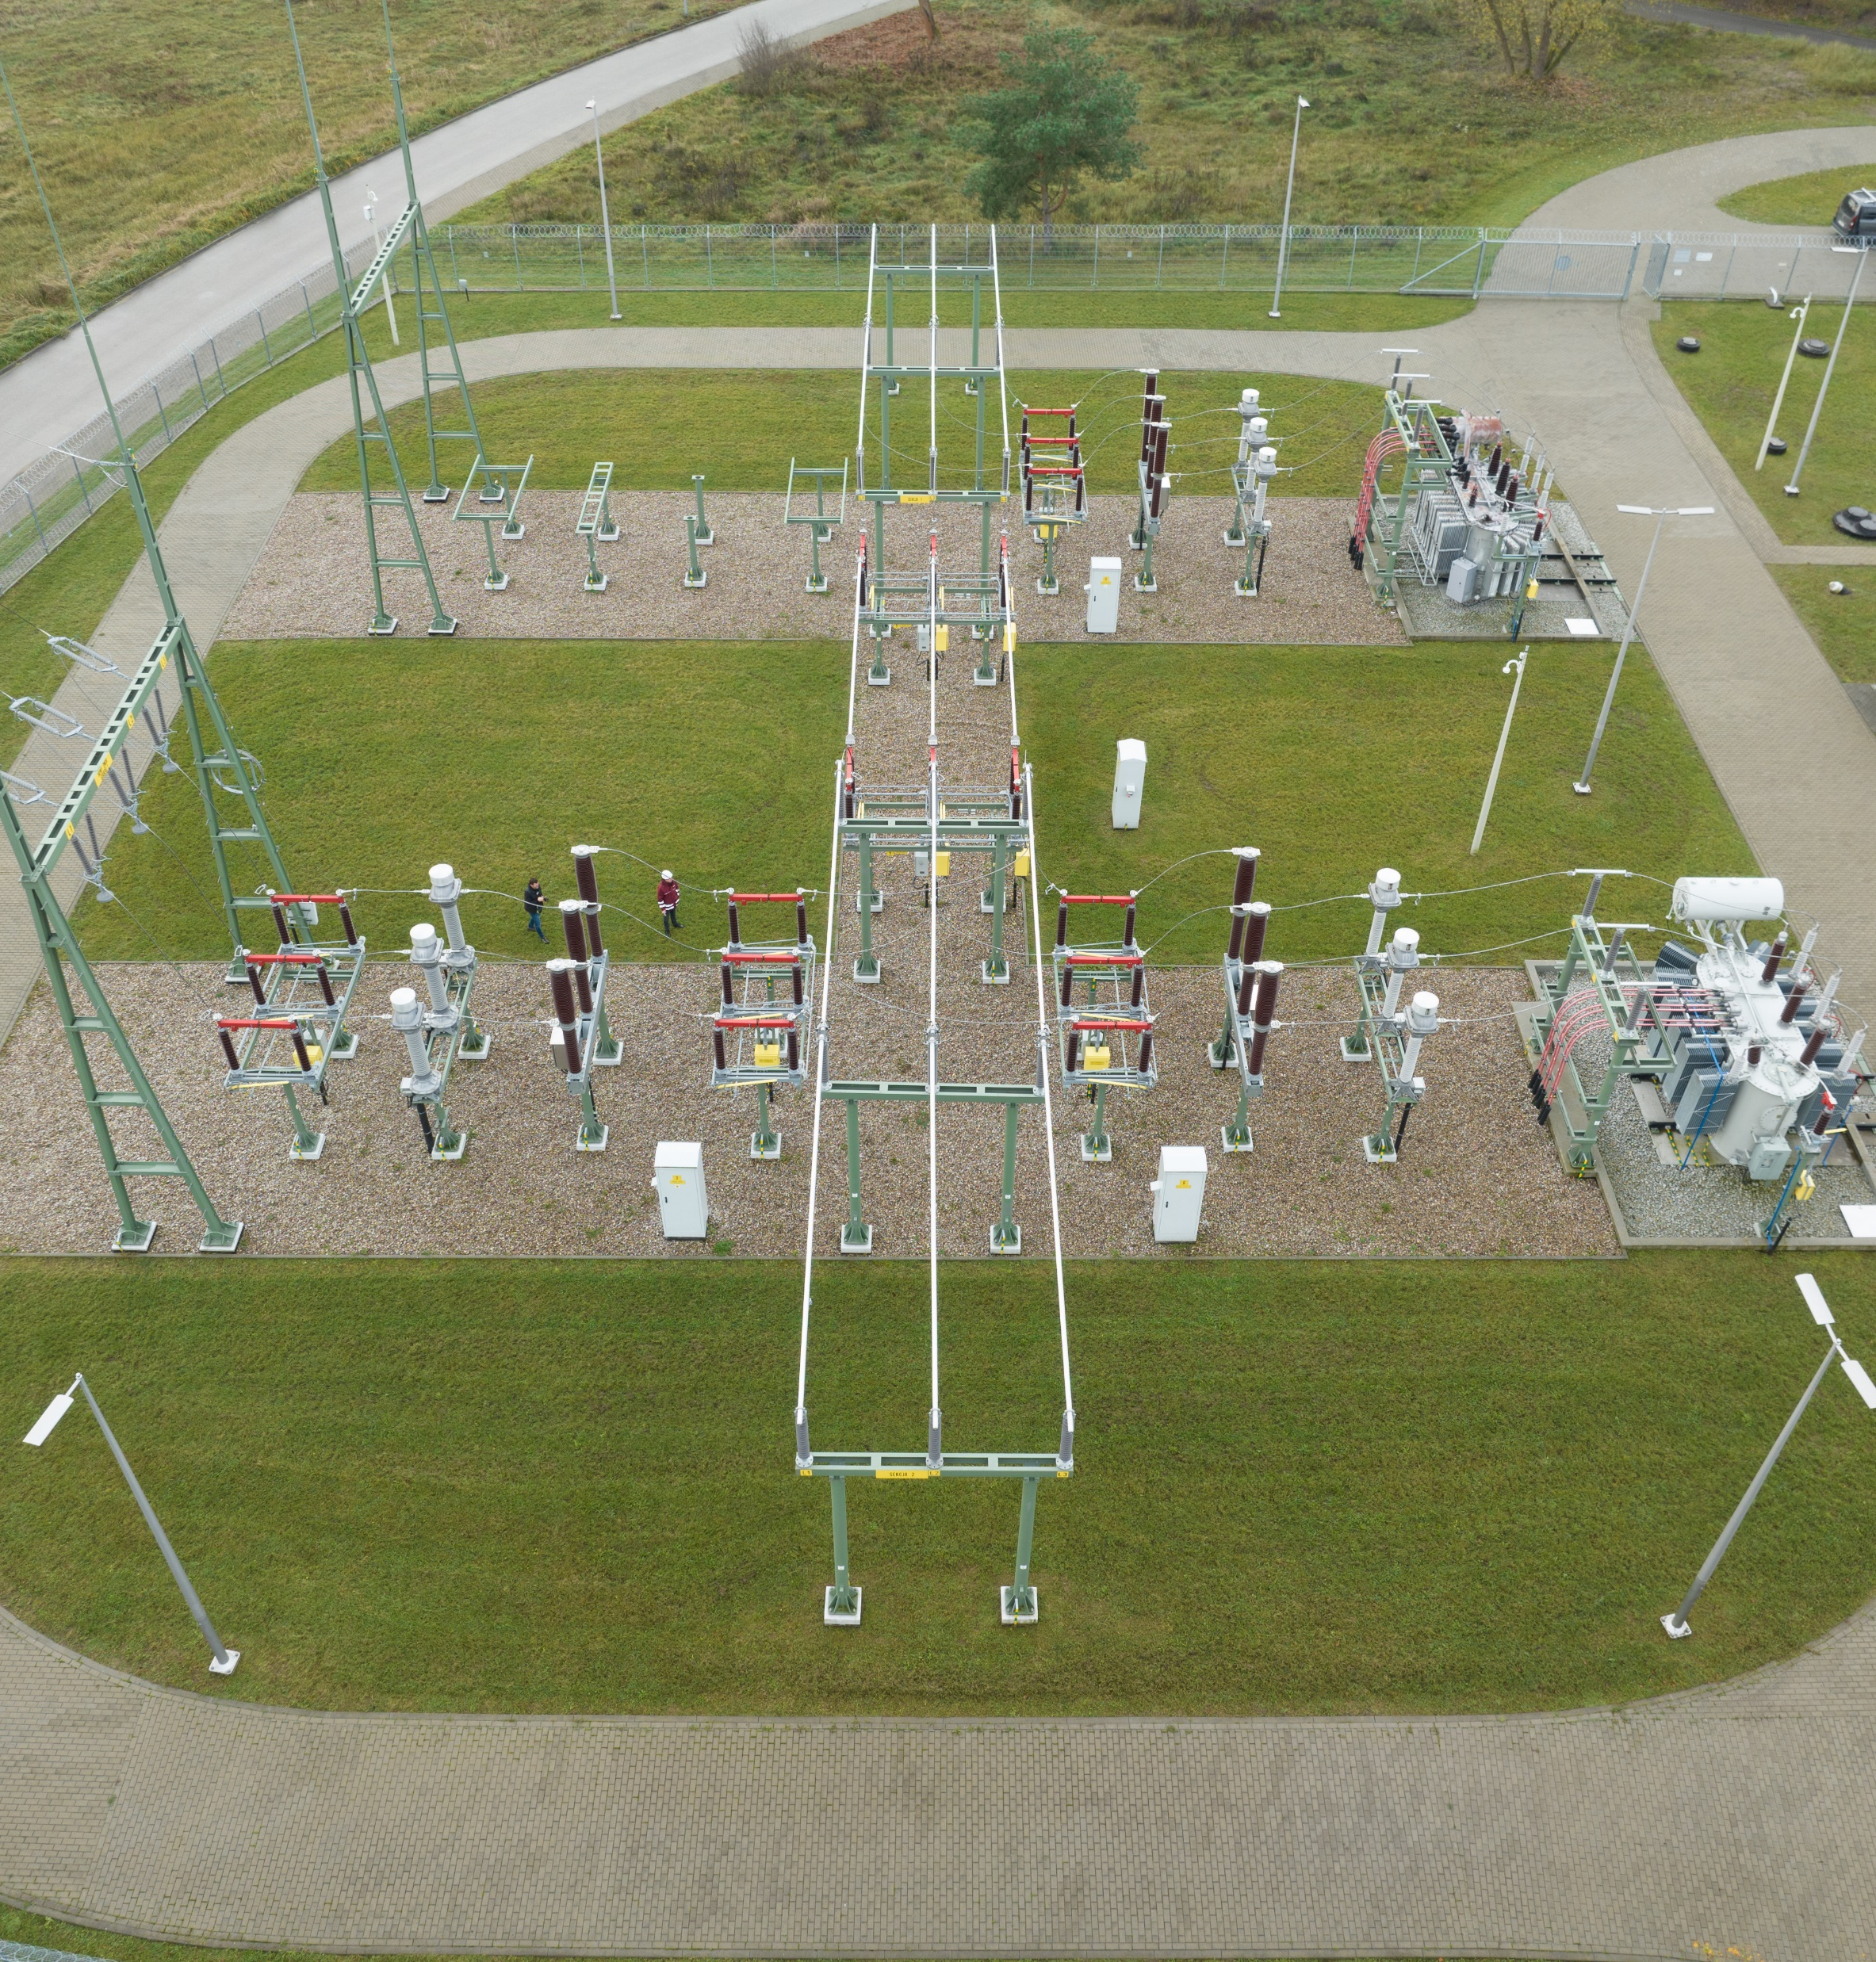
Planowane nabory wniosków kierowane do jednostek samorządu terytorialnego
Źródła wysokosprawnej kogeneracji (II nabór)
termin naboru: 01.09.2025 - 30.11.2025
dla projektów źródeł wysokosprawnej kogeneracji z OZE (np. wykorzystujące biomasę, biogaz lub biometan), samodzielnie lub z magazynem energii
budżet naboru: 500 mln PLN
Notes:
FENX.02.01 Źródła wysokosprawnej kogeneracji (II)
nabór konkurencyjny dla ostatecznych odbiorców wsparcia, w postaci Instrumentów Finansowych (pożyczki łączone z dotacjami w ramach jednej operacji)
termin naboru 01.09.2025 - 30.11.2025
planowany budżet naboru: 500 mln zł
Wsparciem ma zostać przeznaczone dla projektów źródeł wysokosprawnej kogeneracji z OZE (np. wykorzystujące biomasę, biogaz lub biometan), samodzielnie lub z magazynem energii. Nie będą wspierane jednostki wytwórcze wykorzystujące paliwa kopalne.
Nabór przeznaczony dla przedsiębiorców, jednostek samorządu terytorialnego oraz działających w ich imieniu jednostek organizacyjnych, podmiotów świadczących usługi publiczne w ramach realizacji obowiązków własnych jednostek samorządu terytorialnego nie będących przedsiębiorcami, spółdzielni mieszkaniowych.

Slide 16
Plan Społeczno-Klimatyczny
Plan Społeczno-Klimatyczny dla JST
Program Budownictwa socjalnego i komunalnego
Konsultacje publiczne projektu planu
Zakończyły się trwające w terminie: 6-30 czerwca 2025 r. konsultacje publiczne Planu Społeczno-Klimatycznego.
Program Mieszkalnictwa Wspomaganego i Treningowego
Program Pilotażowy – Społeczności energetyczne
Komponent regionalny: wspieranie renowacji budynków oraz działania edukacyjne i doradztwo energetyczne/klimatyczne w ramach wsparcia sieci doradców klimatycznych zatrudnionych w jst
Inwestycje w obszarze zakupu taboru autobusowego i kolejowego
Środki dla jednostek samorządu terytorialnego na organizację publicznego transportu kolejowego
Komponent regionalny: infrastruktura pasażerska transportu autobusowego, transport na żądanie, węzły przesiadkowe, transport rowerowy, tabor kolejowy
Obecnie trwa analiza zgłoszonych podczas konsultacji uwag i przygotowanie nowej wersji dokumentu.
Notes:
Wsparcie dla JST jest także przewidziane w przygotowanym projekcie Planu Społeczno-Klimatycznego (PSK), który określa przeznaczenie ze środków Społecznego Funduszu Klimatycznego ustanowionego Rozporządzeniem Parlamentu Europejskiego i Rady Unii Europejskiej nr 2023/955 z dnia 10 maja 2023 r. Projekt PSK został opracowany przez ministra właściwego do spraw rozwoju regionalnego w porozumieniu z właściwymi ministrami sektorowymi i we współpracy z zarządami województw oraz partnerami społecznymi i gospodarczymi.
Do 30 czerwca br. trwały konsultacje społeczne projektu PSK, który zawiera paletę programów (inwestycji), których odbiorcami będą także samorządy (np. Program Budownictwa socjalnego i komunalnego, Program Mieszkalnictwa Wspomaganego i Treningowego, Program Pilotażowy – Społeczności energetyczne, Środki dla jednostek samorządu terytorialnego na organizację publicznego transportu kolejowego, czy Transport rowerowy). Więcej informacji na temat Planu dostępnych jest na stronie www.funduszeeuropejskie.gov.pl w zakładce Plan Społeczno-Klimatyczny.

Slide 17

Środki finansowe w programie regionalnym –
Fundusze Europejskie dla Łódzkiego 2021-2027
Alokacja na program regionalny w UE
– 2,745 mld EUR (ponad 11,5 mld PLN)
w tym:
EFRR
1,72 mld EUR
EFS+
0,66 mld EUR
FST
0,37 mld EUR
1 z 5 regionów objętych wsparciem Funduszu na rzecz Sprawiedliwej Transformacji

Slide 18
Polityka terytorialna w programie regionalnym –
Fundusze Europejskie dla Łódzkiego 2021-2027
Zintegrowane Inwestycje Terytorialne – wykorzystanie instrumentu ZIT będzie ograniczone do wsparcia Miejskich Obszarów Funkcjonalnych (MOF) wyznaczonych w SRWŁ2030:
MOF Ośrodka Wojewódzkiego – Łodzi,
MOF Sieradz – Zduńska Wola – Łask,
MOF Tomaszów Mazowiecki – Opoczno,
MOF Radomsko – Piotrków Trybunalski – Bełchatów,
Bezpośrednia alokacja dedykowana ZIT: 289,9 mln euro (ok. 10,56 % środków programu FEŁ 2021-2027).
Dodatkowo dla ZIT MOF Ośrodka Wojewódzkiego – Łodzi przewidziano alokację z programu FENiKS na działania w zakresie zrównoważonego transportu miejskiego w wysokości 100 mln euro.
Instrument IIT: realizowany będzie w ramach środków EFRR z CP5 na Gminne Programy Rewitalizacji.
Łączna wartość planowanych działań IIT to 118 590 611 EUR.

Slide 19





Dane o wdrażaniu środków
Programu Fundusze Europejskie dla Łódzkiego 2021-2027
– stan na 20.07.2025 r.
>11,5 mld PLN
wartość alokacji
środków w programie
regionalnym
214
liczba ogłoszonych
naborów wniosków
wartość wniosków o dofinansowanie złożonych w programie
liczba złożonych
wniosków
w programie
4 691
13,2
mld PLN
Duże zainteresowanie wśród Wnioskodawców. Wartość złożonych wniosków w naborach jest wyższa
niż całkowita dostępna alokacja dla Programu.

Slide 20




Dane o wdrażaniu środków
Programu Fundusze Europejskie dla Łódzkiego 2021-2027
– stan na 20.07.2025 r.
tj. 40% alokacji programu
>1 tys.
liczba umów zawartych
z beneficjentami
4,7
mld PLN
dofinansowanie UE w podpisanych umowach
50 %
Udział JST
w dofinansowaniu inwestycji
wartość rozliczonych wniosków o płatność złożonych przez beneficjentów
812
mln PLN
Notes:
Dane dotyczące wdrażania FST wyraźnie wskazują, że regiony będące beneficjentami FST pracują bardzo intensywnie, aby udało się wykorzystać w pełni przeznaczoną Polsce alokację FST. Efektem tych działań jest 98 naborów zaplanowanych do końca 2024 r. Nabory wniosków o dofinansowanie FST cieszą się dużym zainteresowaniem, co pokazuje liczba złożonych wniosków – ponad 2 700 wnioskodawców zawnioskowało o dofinansowanie w kwocie ponad 8 mld PLN. Na ten moment podpisano 203 umowy, w których dofinansowanie unijne to ponad 2 mld 200 mln EUR.

Slide 21

Dane o planowanych i trwających naborach wniosków o dofinansowanie
Programu Fundusze Europejskie dla Łódzkiego 2021-2027
67
=
23
+
44
liczba trwających
i zaplanowanych naborów
nabory w trybie konkurencyjnym
nabory w trybie niekonkurencyjnym
w tym:
w tym:
20
41
beneficjentem może być administracja publiczna
skorzystają JST
Notes:
Dane dotyczące wdrażania FST wyraźnie wskazują, że regiony będące beneficjentami FST pracują bardzo intensywnie, aby udało się wykorzystać w pełni przeznaczoną Polsce alokację FST. Efektem tych działań jest 98 naborów zaplanowanych do końca 2024 r. Nabory wniosków o dofinansowanie FST cieszą się dużym zainteresowaniem, co pokazuje liczba złożonych wniosków – ponad 2 700 wnioskodawców zawnioskowało o dofinansowanie w kwocie ponad 8 mld PLN. Na ten moment podpisano 203 umowy, w których dofinansowanie unijne to ponad 2 mld 200 mln EUR.

Slide 22


Przykłady naborów wniosków o dofinansowanie kierowanych do jednostek samorządu terytorialnego
Działanie FELD.04.04. Publiczny transport pozamiejski
termin naboru: 17.06.2025 – 28.07.2025 (nabór trwa)
typ projektu:
Wsparcie publicznego transportu pozamiejskiego,
Inwestycje z zakresu cyfryzacji w transporcie
budżet naboru: 80,7 mln PLN
Działanie FELD.06.01 Infrastruktura edukacyjna
termin naboru: 13.08.2025 – 24.09.2025
typ projektu:
Wsparcie infrastruktury kształcenia zawodowego i ustawicznego
budżet naboru: 51,1 mln PLN
Notes:
Dane dotyczące wdrażania FST wyraźnie wskazują, że regiony będące beneficjentami FST pracują bardzo intensywnie, aby udało się wykorzystać w pełni przeznaczoną Polsce alokację FST. Efektem tych działań jest 98 naborów zaplanowanych do końca 2024 r. Nabory wniosków o dofinansowanie FST cieszą się dużym zainteresowaniem, co pokazuje liczba złożonych wniosków – ponad 2 700 wnioskodawców zawnioskowało o dofinansowanie w kwocie ponad 8 mld PLN. Na ten moment podpisano 203 umowy, w których dofinansowanie unijne to ponad 2 mld 200 mln EUR.

Slide 23


Przykłady naborów wniosków o dofinansowanie kierowanych do jednostek samorządu terytorialnego
Działanie FELD.09.04 Mobilność lokalna w transformacji
termin naboru: 13.08.2025 – 24.09.2025
typ projektu:
Inwestycje dotyczące bezemisyjnego taboru publicznego transportu zbiorowego z niezbędną do jego obsługi infrastrukturą,
Inwestycje z zakresu infrastruktury publicznego transportu zbiorowego
budżet naboru: 59,1 mln PLN
Działanie FELD.02.08 Dostosowanie do zmian klimatu, zapobieganie klęskom i katastrofom
termin naboru: 24.09.2025 – 07.11.2025
typ projektu:
Zakup sprzętu do prowadzenia akcji ratowniczych lub usuwania skutków zjawisk katastrofalnych lub poważnych awarii chemiczno-ekologicznych
budżet naboru: 12,4 mln PLN
Notes:
Dane dotyczące wdrażania FST wyraźnie wskazują, że regiony będące beneficjentami FST pracują bardzo intensywnie, aby udało się wykorzystać w pełni przeznaczoną Polsce alokację FST. Efektem tych działań jest 98 naborów zaplanowanych do końca 2024 r. Nabory wniosków o dofinansowanie FST cieszą się dużym zainteresowaniem, co pokazuje liczba złożonych wniosków – ponad 2 700 wnioskodawców zawnioskowało o dofinansowanie w kwocie ponad 8 mld PLN. Na ten moment podpisano 203 umowy, w których dofinansowanie unijne to ponad 2 mld 200 mln EUR.

Slide 24

Przykłady naborów wniosków o dofinansowanie kierowanych do jednostek samorządu terytorialnego
Działanie 02.15 Bioróżnorodność
termin naboru: 09.06.2025 – 11.08.2025
Typy projektów:
Działania służące zachowaniu lub odtworzeniu ekosystemów, siedlisk przyrodniczych, populacji gatunków (w tym m.in. ochrona czynna, ograniczanie ekspansji inwazyjnych gatunków obcych).
Inwestycje w zakresie zielono-niebieskiej infrastruktury ukierunkowane na wzmocnienie bioróżnorodności i ochronę przyrody.
Inwentaryzacja przyrodnicza i krajobrazowa form ochrony przyrody (w tym obszarów chronionego krajobrazu).
Opracowywanie, aktualizacja dokumentów dla obszarów chronionych lub wdrażanie ich zapisów.
Działania na rzecz remediacji terenów zanieczyszczonych lub rekultywacji terenów zdegradowanych (w tym składowisk odpadów).
Usuwanie zagrożenia ze strony niewłaściwie składowanych lub magazynowanych odpadów, np. likwidacja tzw. dzikich wysypisk odpadów.
Edukacja w zakresie kwestii środowiskowych lub klimatycznych
budżet naboru: 94,2 mln PLN
Notes:
Dane dotyczące wdrażania FST wyraźnie wskazują, że regiony będące beneficjentami FST pracują bardzo intensywnie, aby udało się wykorzystać w pełni przeznaczoną Polsce alokację FST. Efektem tych działań jest 98 naborów zaplanowanych do końca 2024 r. Nabory wniosków o dofinansowanie FST cieszą się dużym zainteresowaniem, co pokazuje liczba złożonych wniosków – ponad 2 700 wnioskodawców zawnioskowało o dofinansowanie w kwocie ponad 8 mld PLN. Na ten moment podpisano 203 umowy, w których dofinansowanie unijne to ponad 2 mld 200 mln EUR.

Slide 25

Przykłady naborów wniosków o dofinansowanie kierowanych do jednostek samorządu terytorialnego
Działanie 02.17 Ochrona przyrody
termin naboru: 09.06.2025 – 04.08.2025
typ projektu:
Tworzenie lub wsparcie centrów ochrony różnorodności biologicznej (np. banki genowe, parki miejskie, ogrody botaniczne, ogrody tematyczne i edukacyjne, ośrodki rehabilitacji zwierząt chronionych), ośrodków prowadzących działalność w zakresie edukacji ekologicznej,
Inwestycje związane z właściwym ukierunkowaniem ruchu turystycznego na obszarach cennych przyrodniczo służące ograniczeniu antropopresji i degradacji środowiska.
budżet naboru: 39 mln PLN
Notes:
Dane dotyczące wdrażania FST wyraźnie wskazują, że regiony będące beneficjentami FST pracują bardzo intensywnie, aby udało się wykorzystać w pełni przeznaczoną Polsce alokację FST. Efektem tych działań jest 98 naborów zaplanowanych do końca 2024 r. Nabory wniosków o dofinansowanie FST cieszą się dużym zainteresowaniem, co pokazuje liczba złożonych wniosków – ponad 2 700 wnioskodawców zawnioskowało o dofinansowanie w kwocie ponad 8 mld PLN. Na ten moment podpisano 203 umowy, w których dofinansowanie unijne to ponad 2 mld 200 mln EUR.

